Slide 1

www.hiberus.com

Slide 2
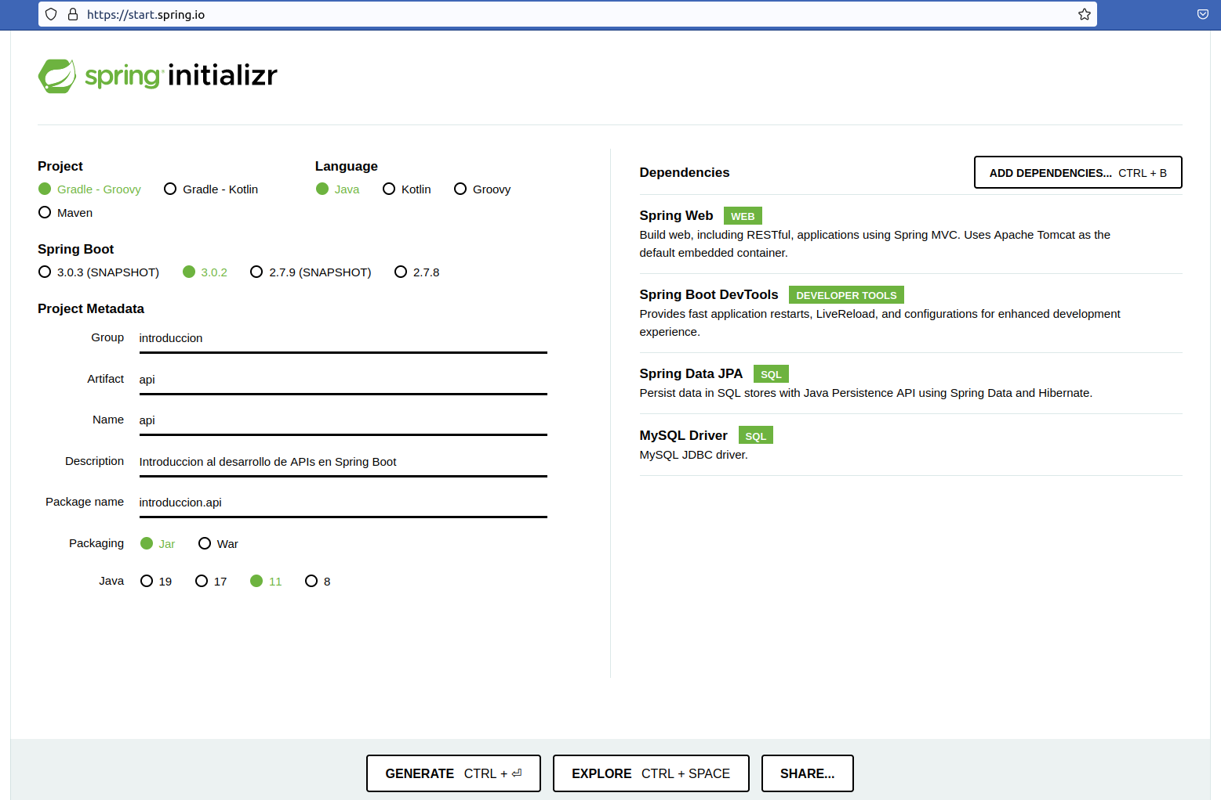
Inicialización del proyecto
Ejemplo de una API en Código

Slide 3
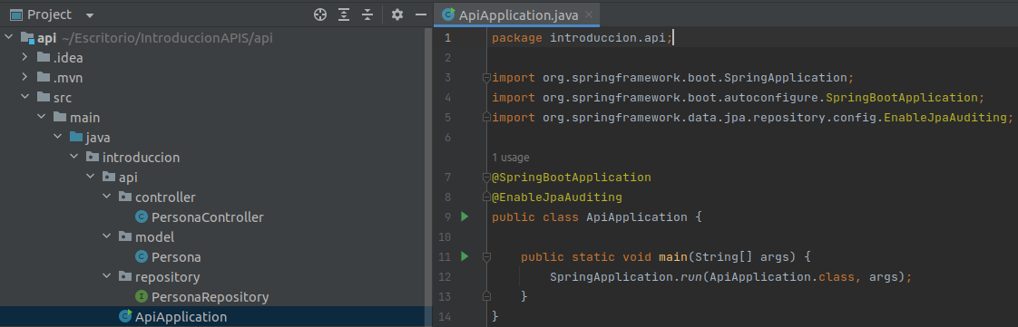
Infraestructura del proyecto
Ejemplo de una API en Código

Slide 4
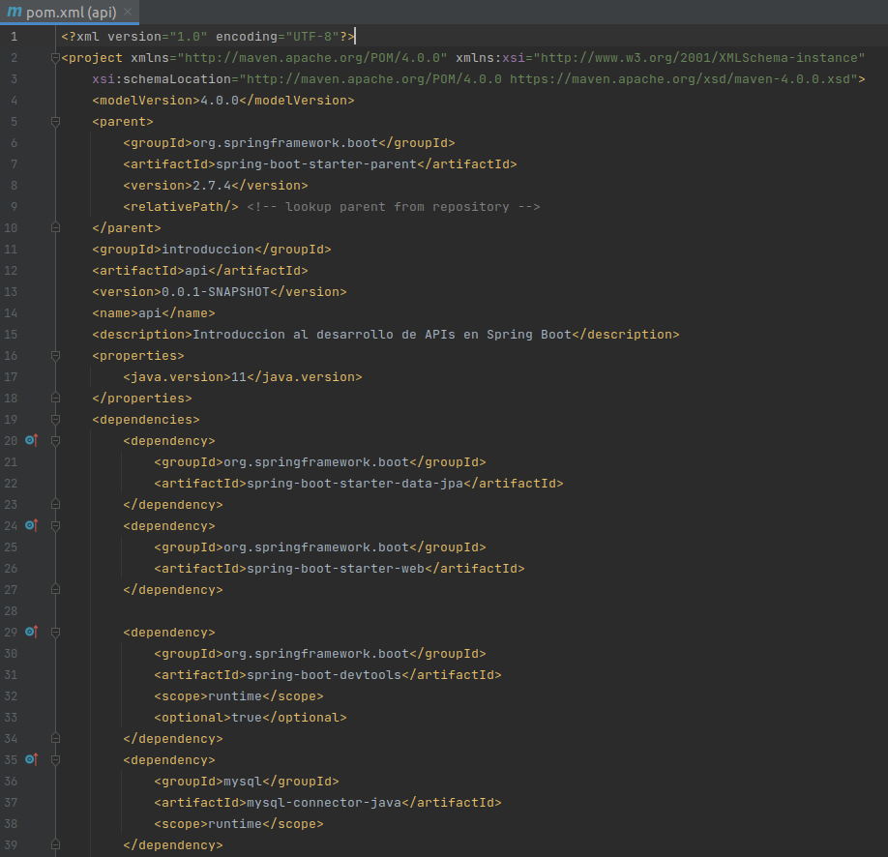
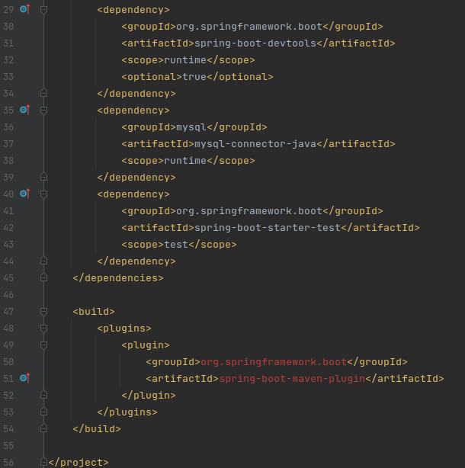
Controller, model, repository y pom
Ejemplo de una API en Código
POM

Slide 5
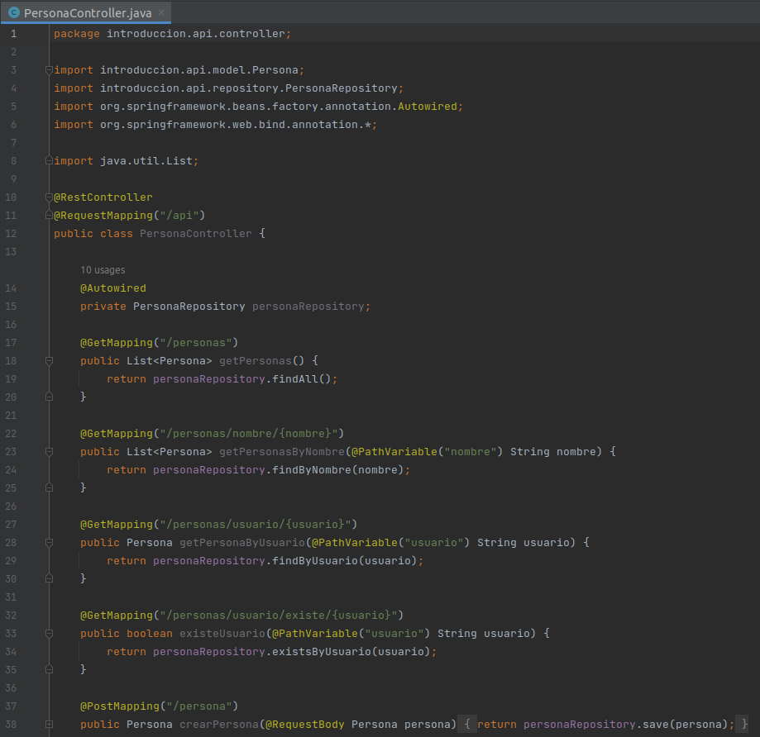
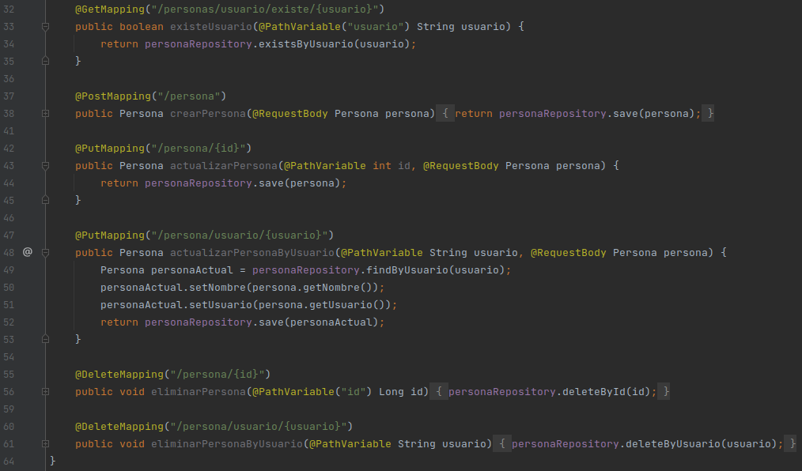
Controller, model, repository y pom
Ejemplo de una API en Código
CONTROLLER

Slide 6
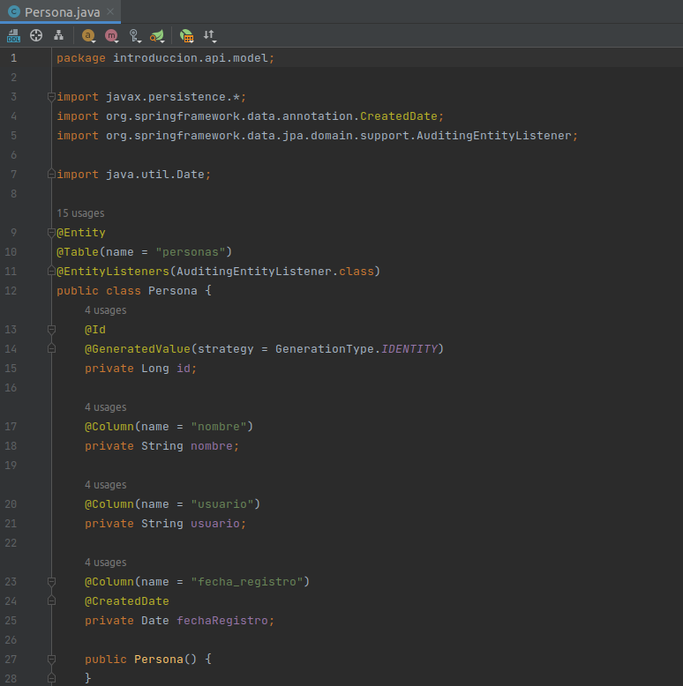
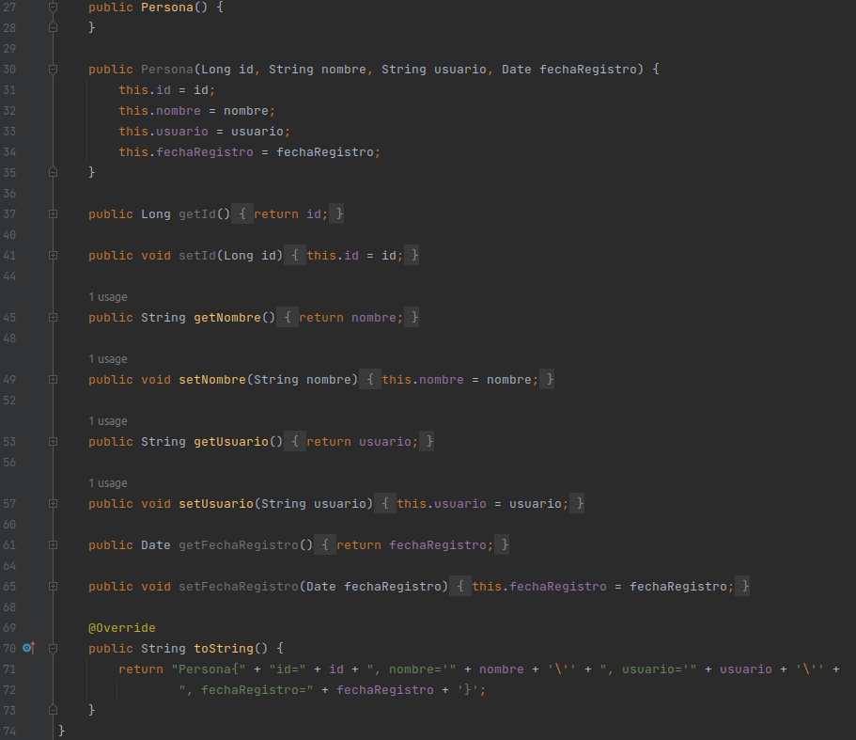
Controller, model, repository y pom
Ejemplo de una API en Código
MODEL

Slide 7
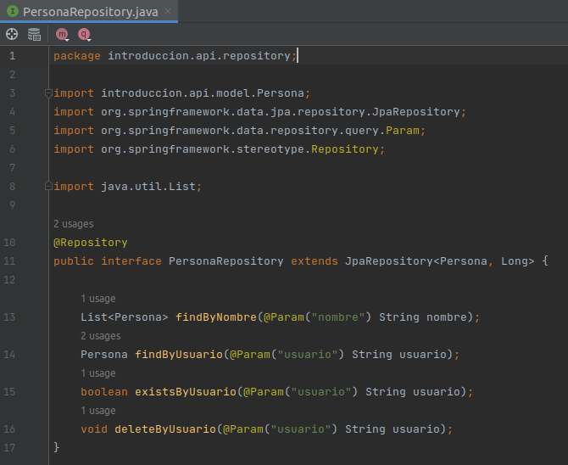
Controller, model, repository y pom
Ejemplo de una API en Código
REPOSITORY

Slide 8
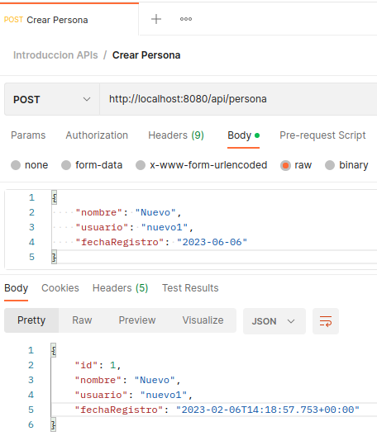
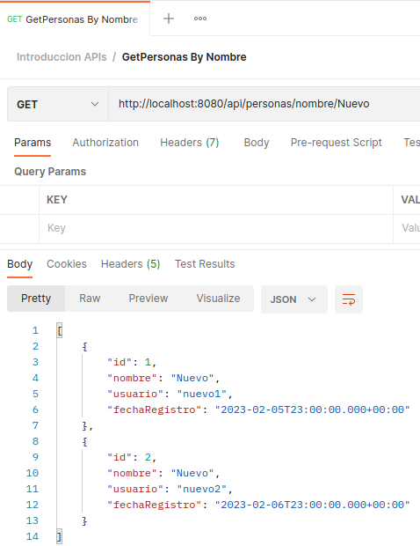
Postman y pruebas
Ejemplo de una API en Código
POST
GET

Slide 9
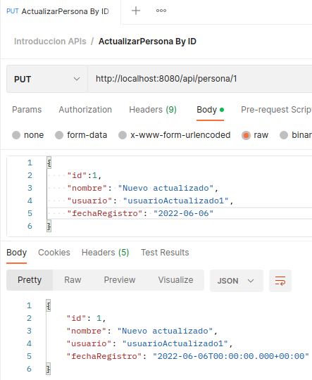
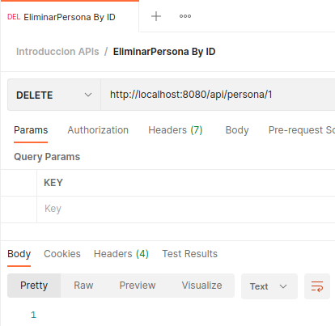
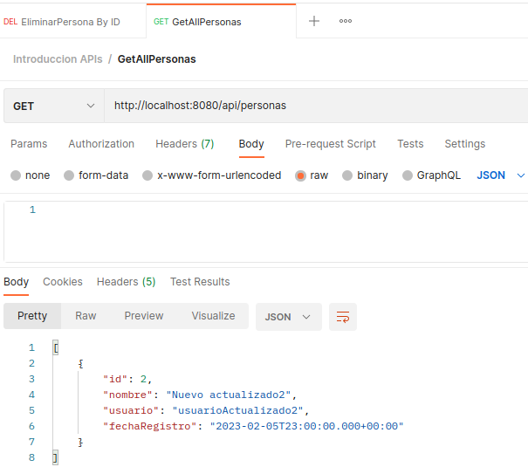
Postman y pruebas
Ejemplo de una API en Código
PUT
DELETE

Slide 10
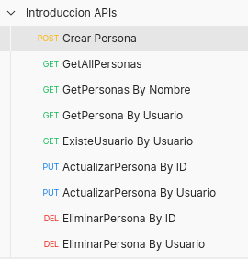
Postman y pruebas
Ejemplo de una API en Código

